Slide 1
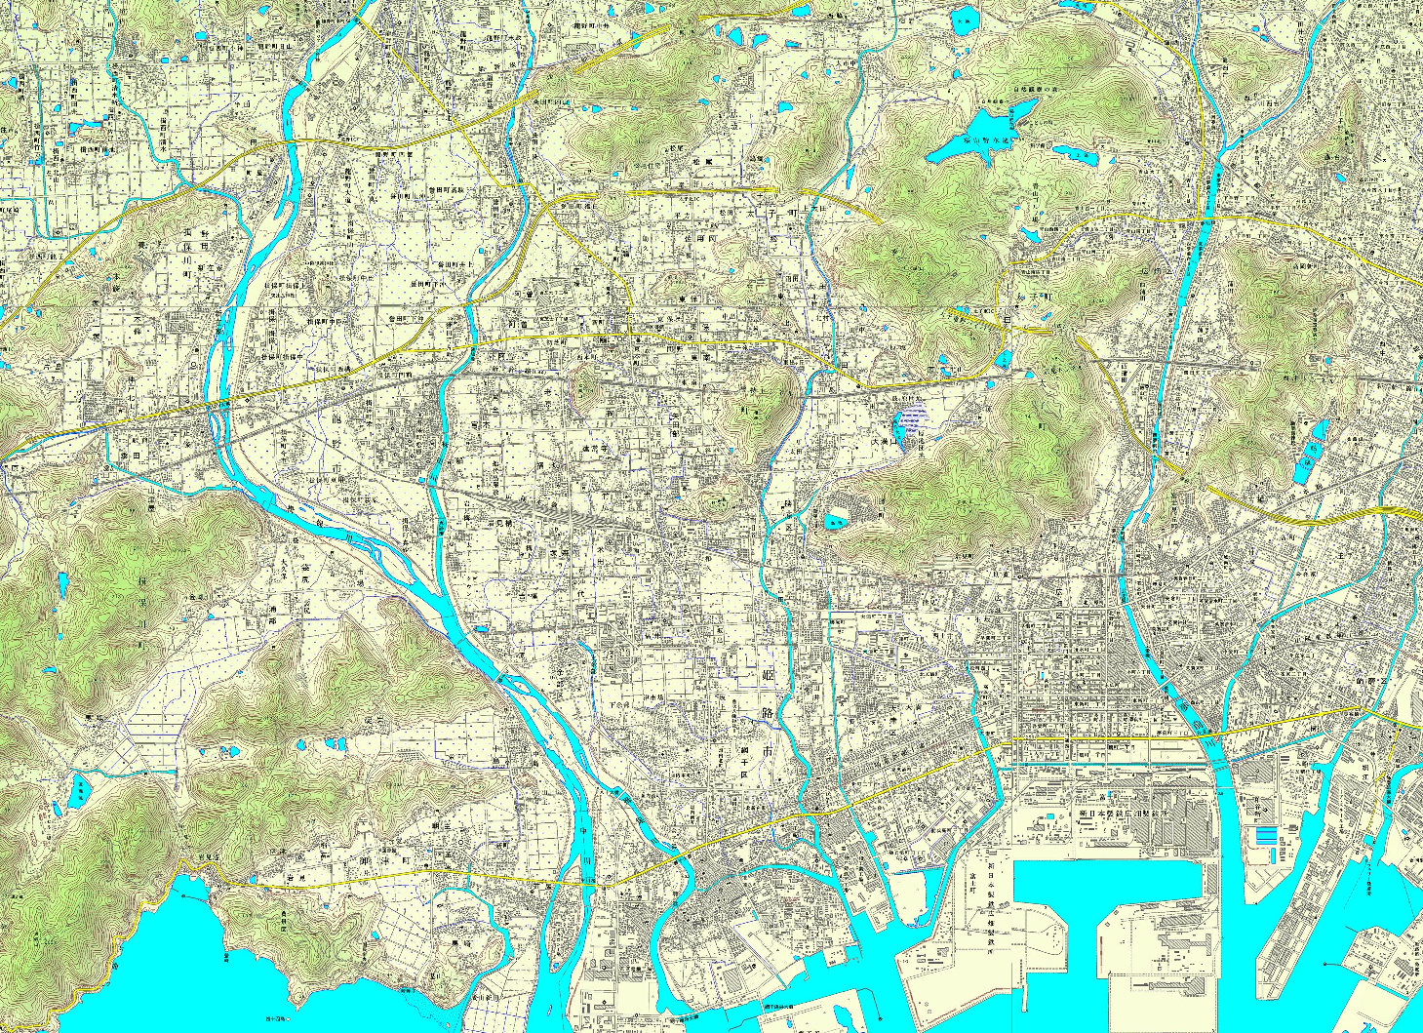
用地付近の見取図例
● 所有形態を問わず、ネットワークの構成が分かるように、整備エリア内の既設のネットワークについてすべて記載すること。
● IRU契約等を締結している場合は、その旨記載すること。
● 既設のネットワークと新設のネットワークの違い、所有者が分かるよう記載すること。
● 本事業により設置される無線局について記載すること。
観光の利用に資する無線局（Wi-Fi）
本事業により設置される無線局について記載すること。
本事業によりWI-Fiが設置される場合、エリア内の世帯数及び加入世帯見込み数について記載すること。
■■地区
【対象エリア内の世帯数】
○○世帯（■■地区）
【本事業によりWi-Fiが設置される見込み世帯数】
△△世帯（加入率○○％）
新設する■■地区への光ファイバ
●凡例を必ずつけること。
●また、本事業業に、補助対象部分と、補助対象外部分が含まれる場合は、凡例で明示すること。
（例）赤･･･補助対象部分
青･･･補助対象外部分
緑･･･共有部分
●既設、新設の別を
記載すること。
既設局舎
【凡例】
新設する光幹線
既設光幹線（市所有。○○市よりIRU契約で貸与）
● 整備計画書と対応関係が分かるようにすること。
● 条件不利地域の範囲が正確に分かるようにすること。
過疎地域

